Slide 1
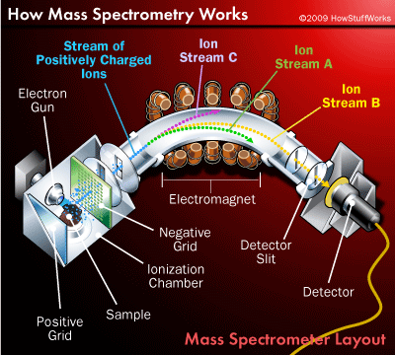
Mass Spectrometry

Slide 2

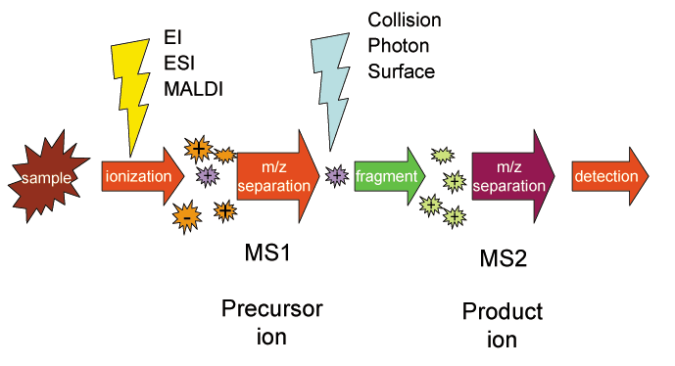
Mass Spectrometry
Mass spectrometry is an analytical technique that produces spectra of the masses of the atoms or molecules comprising a sample of material.

Slide 3
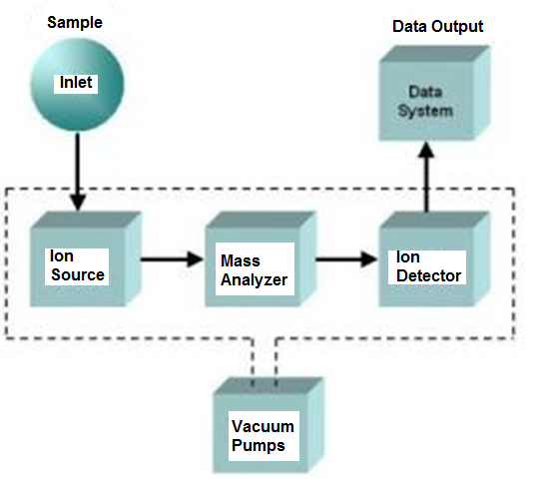
Mass Spectrometry

Slide 4
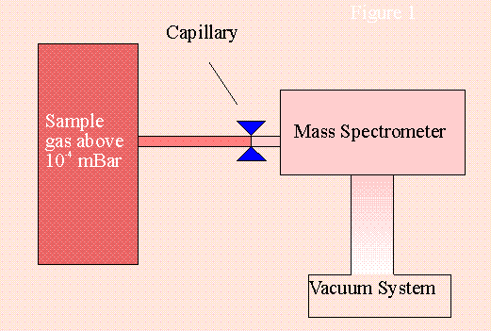
Sample Inlet System
Capillary Inlet
http://www.angloscientificinstruments.com/inlets.htm

Slide 5
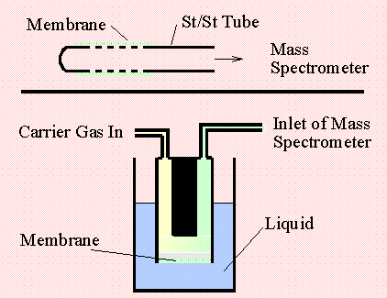
Sample Inlet System
Membrane Inlets
http://www.angloscientificinstruments.com/inlets.htm

Slide 6
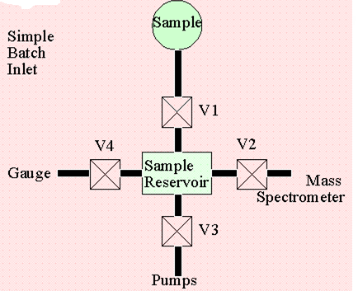
Sample Inlet System
Batch Inlet
http://www.angloscientificinstruments.com/inlets.htm
6

Slide 7
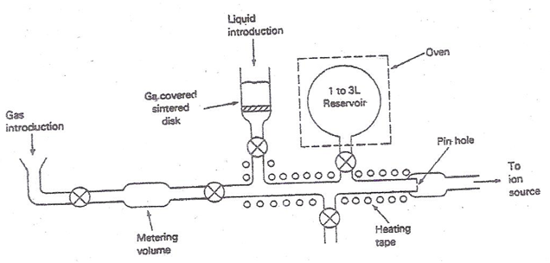
Sample Inlet System
7

Slide 8
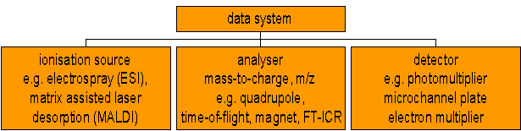
Mass Spectrometry
Simplified schematic of a mass spectrometer
8

Slide 9
Ionisation methods include the following:
● Atmospheric Pressure Chemical Ionisation (APCI)
● Electron Impact (EI)
● Electrospray Ionisation (ESI)
● Chemical Ionisation (CI)
● Fast Atom Bombardment (FAB)
● Field Desorption / Field Ionisation (FD/FI)
● Matrix Assisted Laser Desorption Ionisation (MALDI)
● Thermospray Ionisation (TSP)

Slide 10
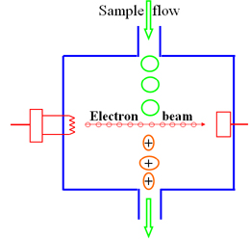
Electron Ionization (EI) Analysis
http://departments.agri.huji.ac.il/zabam/Polaris-Q.html

Slide 11
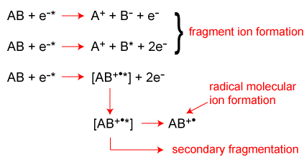
Scheme 1. Some of the ion formation reactions that can occur in EI.

Slide 12
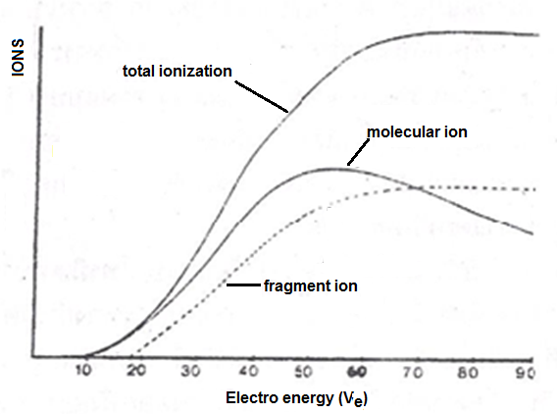
การเกิดไอออน

Slide 13
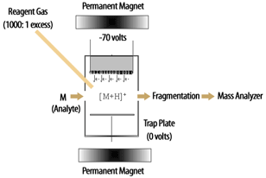
Chemical Ionization CI) Analysis
M + [Reagent gas + H]+ --> [M + H]+ + Reagent gas
M + [Reagent gas - H]- --> [M - H]- + Reagent gas
http://www.noble.org/plantbio/sumner/ionization-technique/

Slide 14
Mass Analyzer
A mass analyzer is the component of the mass spectrometer that takes ionized masses and separates them based on charge to mass ratios and outputs them to the detector
There are four general types of mass analyzers that can be used for the separation of ions in a mass spectrometry.
28.031,28.019,28.006,27.995

Slide 15
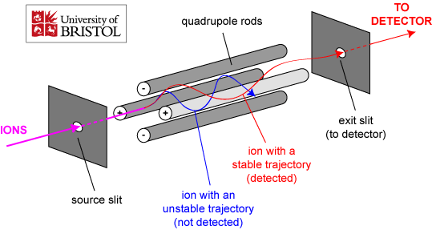
Quadrupole Mass Analyzer
A Quadrupole is a mass analyzer that uses an electric field to separate ions.

Slide 16
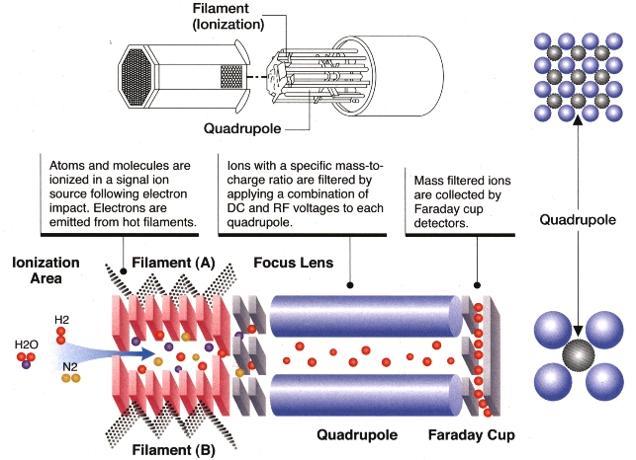
Quadrupole Mass Analyzer
http://x-tronix.info/2011/10/26/residual-gas-analysis-rga.aspx

Slide 17
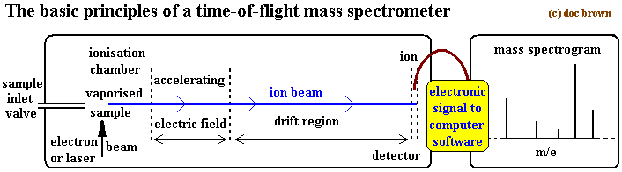
TOF (Time of Flight) Mass Analyzer
http://www.docbrown.info/page04/4_71atomMSintro.htm

Slide 18
TOF
V : ความเร็ว
e : ประจุ
V : ศักย์ที่ใช้เร่ง
m: มวล

Slide 19
ตัวอย่างที่ 1
ทายม์ออฟไฟลท์สเปกโทรมิเตอร์เครื่องหนึ่งมีระยะทางที่ไอออนเดินทาง (flight tube) 93.0 ซม. ศักย์ที่ใช้เร่ง 2350 โวลต์ จงหาเวลาที่ไอออน CH₂OH⁺ เดินทางผ่าน
ตัวอย่างที่ 2
จงหาผลต่างของเวลาในการเดินทางของไอออน CH₂OH⁺ และ CH₃OH⁺ โดยใช้ข้อมูลจากตัวอย่างที่ 1
กำหนดให้ 1 เอิร์กต่ออีเอสยูเท่ากับ 300 โวลต์
1 นิ้วเท่ากับ 2.54 ซม.
ประจุอิเล็กตรอน เท่ากับ 4.80 x 10⁻¹⁰ อีเอสยู

Slide 20
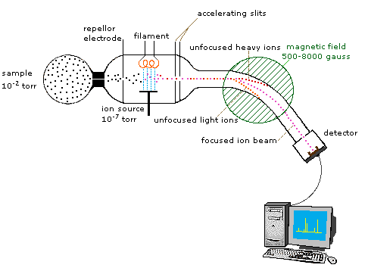
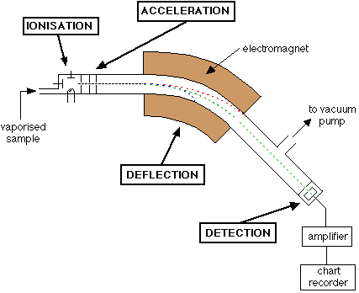
Sector: Magnetic Sector Mass Analyzer
http://www2.chemistry.msu.edu/faculty/reusch/VirtTxtJml/Spectrpy/MassSpec/masspec1.htm
http://www.chemguide.co.uk/analysis/masspec/howitworks.html

Slide 21
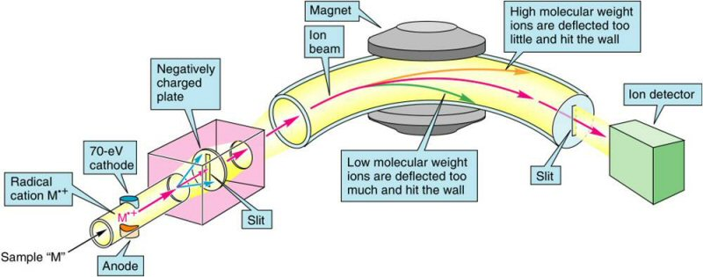
Single Focusing Analyzer

Slide 22
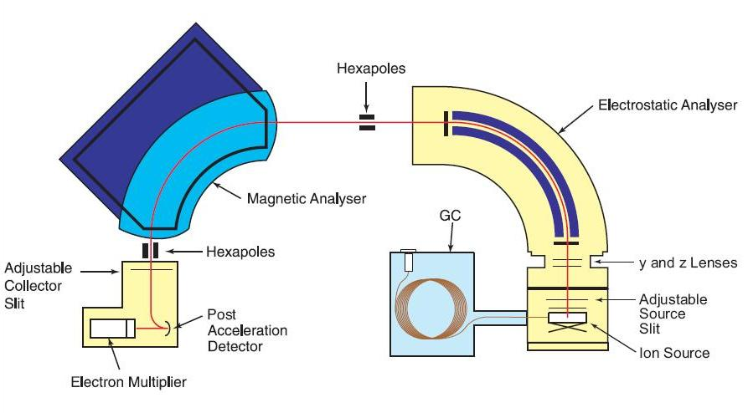
Sector: Electrostatic Sector Mass Analyzer
Double-Focusing Analyzers
http://www.massint.co.uk/AutoConcept.html

Slide 23
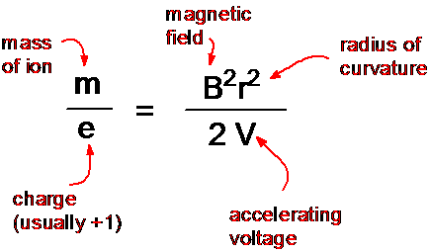
Nier-Johnson

Slide 24
ตัวอย่างที่ 3
แมสสเปกโทรมิเตอร์เครื่องหนึ่งมีค่าศักย์ไฟฟ้าคงที่ที่ 2000 โวลต์ รัศมีทางเดินของไอออนมีค่าคงที่ 7.00 นิ้ว จะต้องใช้สนามแม่เหล็กเท่าใด เพื่อโฟกัสไอออนบวกของคาร์บอนไดออกไซด์ (m/e = 44)
กำหนดให้ 1 เอิร์กต่ออีเอสยูเท่ากับ 300 โวลต์
1 นิ้วเท่ากับ 2.54 ซม.
ประจุอิเล็กตรอน เท่ากับ 4.8 x 10⁻¹⁰ อีเอสยู

Slide 25
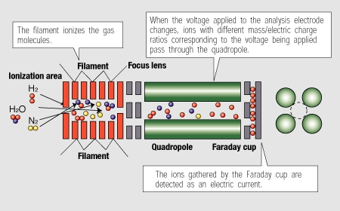
Faraday cup

Slide 26
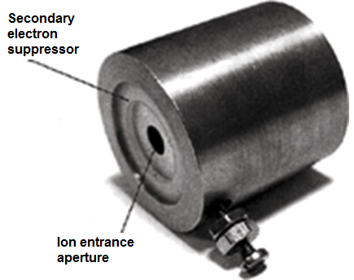
The ions enter the cup through the aperture on the right. An electron suppression plate surrounds the ion entrance aperture and keeps secondary electrons emitted from the impacted surface within the confines of the device. Adapted from the public domain figure provided in the wikipedia entry on "Faraday cup."

Slide 27
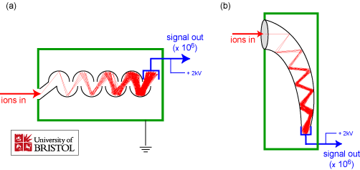
The Electron Multiplier

Slide 28
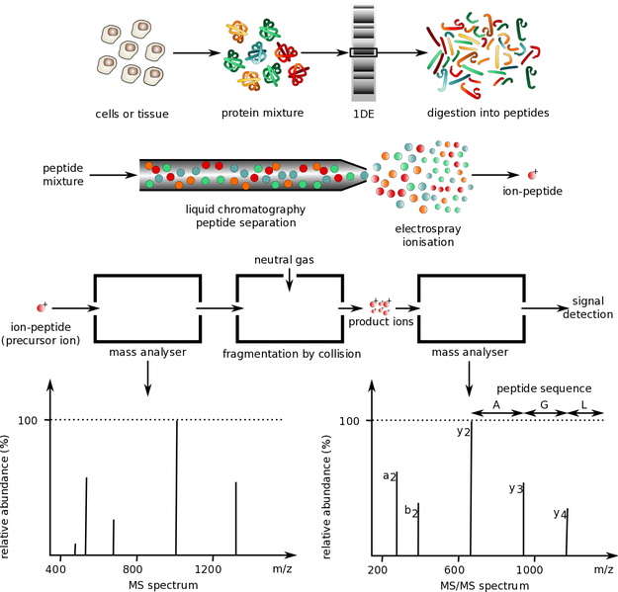

Slide 29
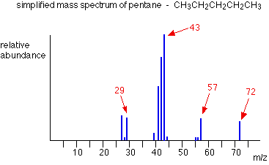
FRAGMENTATION PATTERNS
Aliphatic Hydrocabon : m/e = 41, 43, 55 and 57

Slide 30
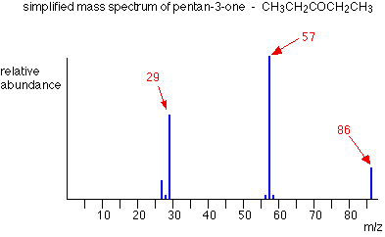

Slide 31
Alkene and doubly bonded heteroatom
-H
R-CH₂-CH=CH₂
R=CH=CH=CH₂⁺
⁺CH₂-CH=CH₂
O
O
CH₃-C-CH₂-CH₃
CH₃-C⁺
+ CH₃CH₂
m/e = 43
O
⁺C-CH₂-CH₃
+ CH₃
m/e = 57

Slide 32

Aromatic Compounds
เบนซีนจะสูญเสียไฮโดรเจน 1 อะตอม m/e = 77

Slide 33
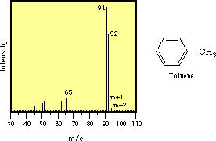

Slide 34
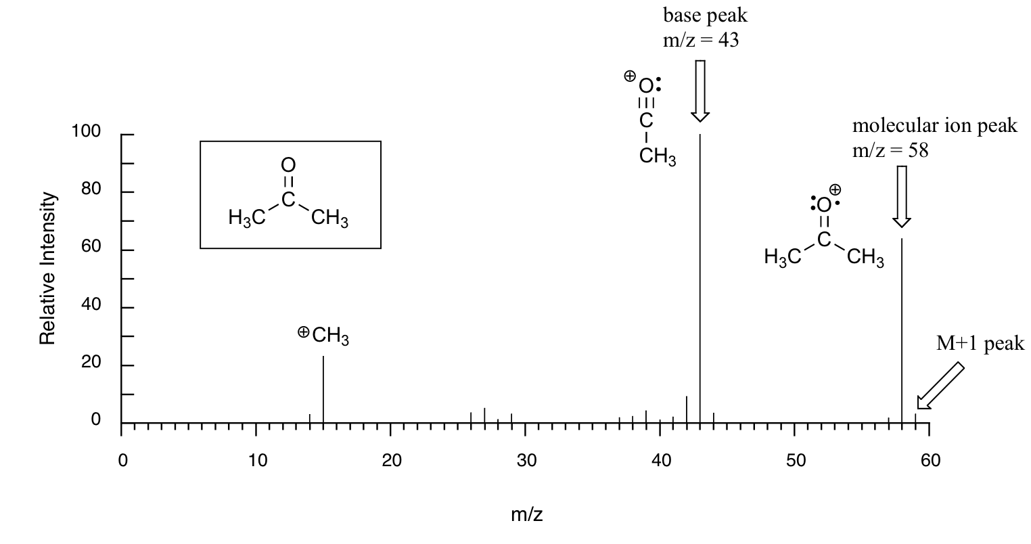
On this scale, the most abundant ion, called the base peak
http://chemwiki.ucdavis.edu/Organic_Chemistry/Organic_Chemistry_With_a_Biological_Emphasis/Chapter__4%3A_Structure_Determination_I/Section_4.4%3A_Mass_Spectrometry

Slide 35
จบการบรรยาย

Slide 36
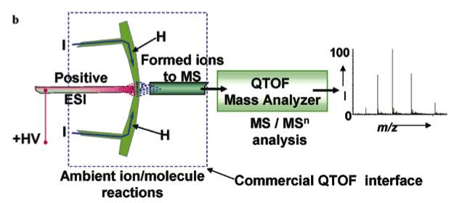
Extractive Electrospray Ionization (EESI)
http://www.zenobi.ethz.ch/eesi.html

Slide 37
